Slide 1
Командировка город транспорт

Slide 2
Типы населённых пунктов: столица мегаполис областной город город посёлок село деревня хутор

Slide 3
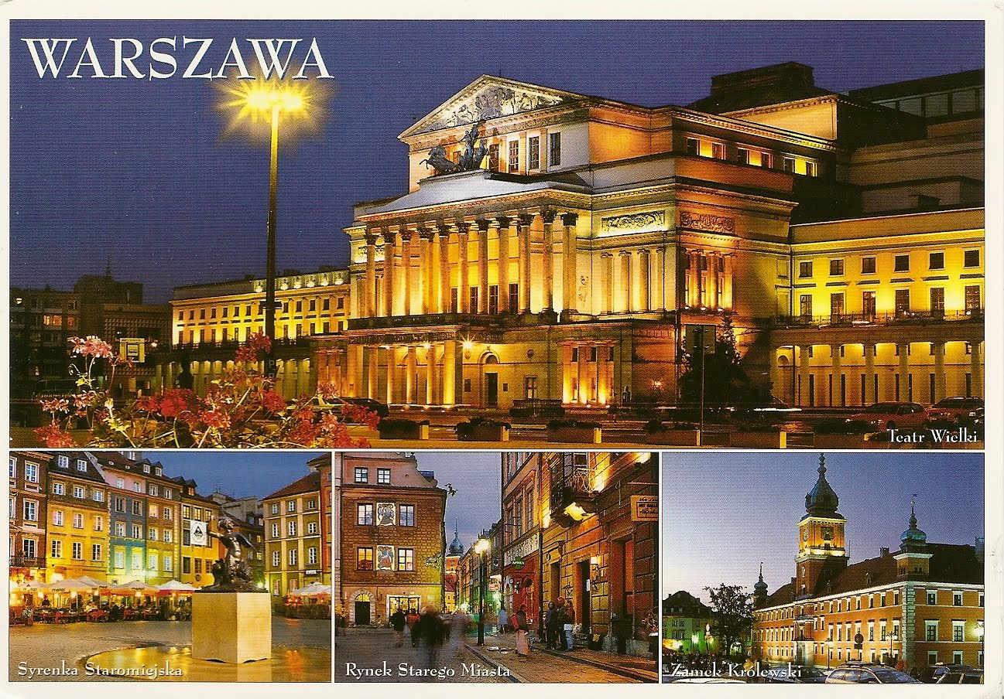
Столица- главный город государства

Slide 4
Мегаполис- большой город
Санкт-Петербу́рг - 5 351 935 человек (2018) — второй по численности населения город России. Город федерального значения. Основан 16 мая 1703 года Петром I.
В 1712—1918 годах столица Российского государства.
Гданьск - город в северной Польше, шестой по населению в стране
(около 500 тысяч жителей, 2018 год).
Вместе с соседними Сопотом и Гдыней образует гломерацию Труймясто — «Трёхградье» с общим населением свыше миллиона человек.

Slide 5
областной город
Архангельская область: Архангельск
Астраханская область: Астрахань
Белгородская область: Белгород
Брянская область: Брянск
Владимирская область: Владимир
Волгоградская область: Волгоград
Вологодская область: Вологда
Кемеровская область: Кемерово
Кировская область: Киров
Костромская область: Кострома
Курганская область: Курган
Курская область: Курск
Ленинградская область: Санкт-Петербург

Slide 6
Город - крупный населённый пункт, жители которого заняты, как правило, не сельским хозяйством. Имеет развитый комплекс хозяйства и экономики, является скоплением архитектурных и инженерных сооружений, обеспечивающих жизнеобеспечение населения.

Slide 7
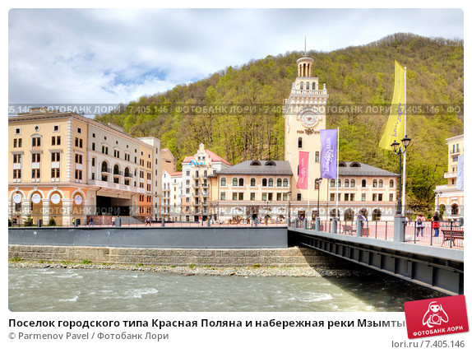
Посёлок - небольшой населённый пункт, расположенный недалеко от города
Кра́сная Поля́на — посёлок в 64 км
от города Сочи

Slide 8
Село – большое крестьянское селение, хозяйственный и административный центр для близлежащих деревень. Обязательно существует церковь

Slide 9
Деревня - сельский населённый пункт с несколькими десятками домов

Slide 10
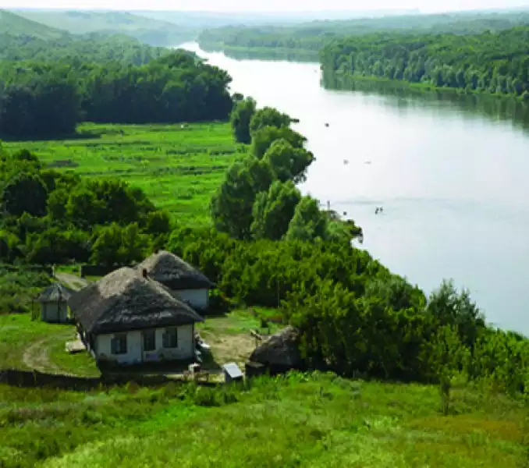
Хутор - малый населённый пункт, состоящий из одного, иногда нескольких домохозяйств; отдельная крестьянская усадьба с обособленным хозяйством. Житель хутора назывался хуторянином.

Slide 11
Типы транспорта
Космический
Воздушный
Подземный
Наземный
Водный
Подводный

Slide 12
Космический
Космический аппарат, ракета
Космодром

Slide 13
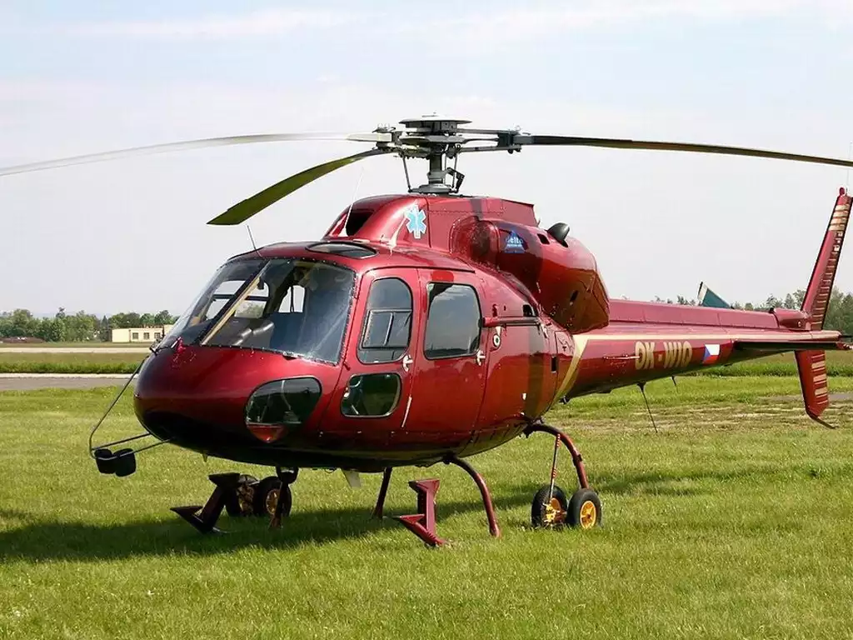
Воздушный: самолёт, вертолёт Аэропорт

Slide 14
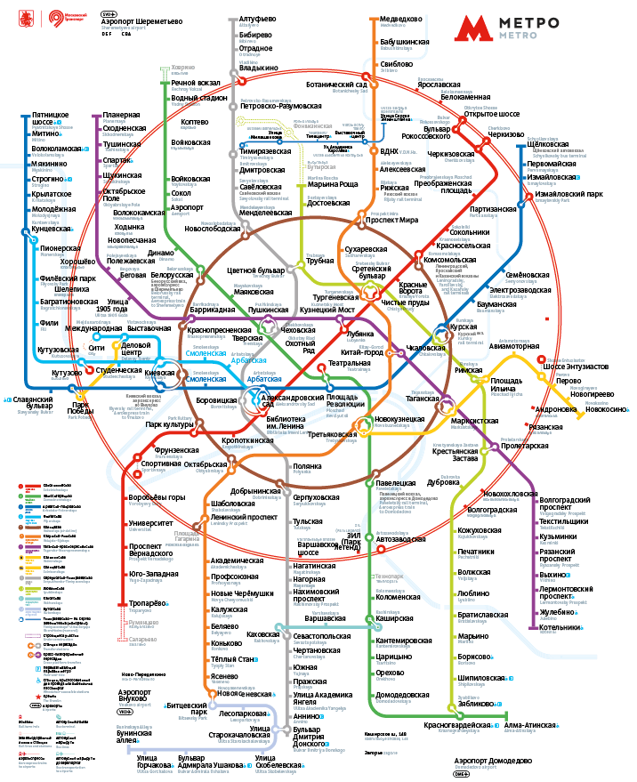
Подземный
Метро. Метрополитен

Slide 16
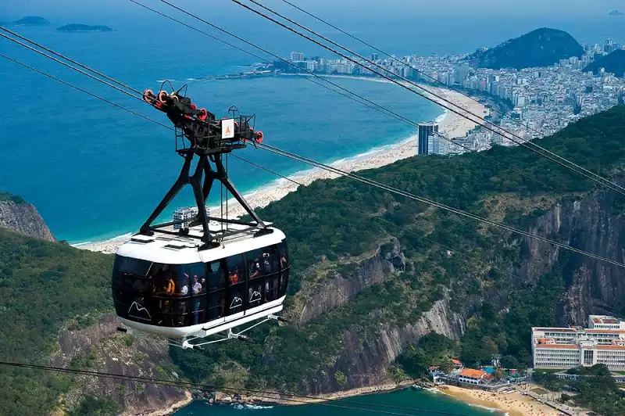
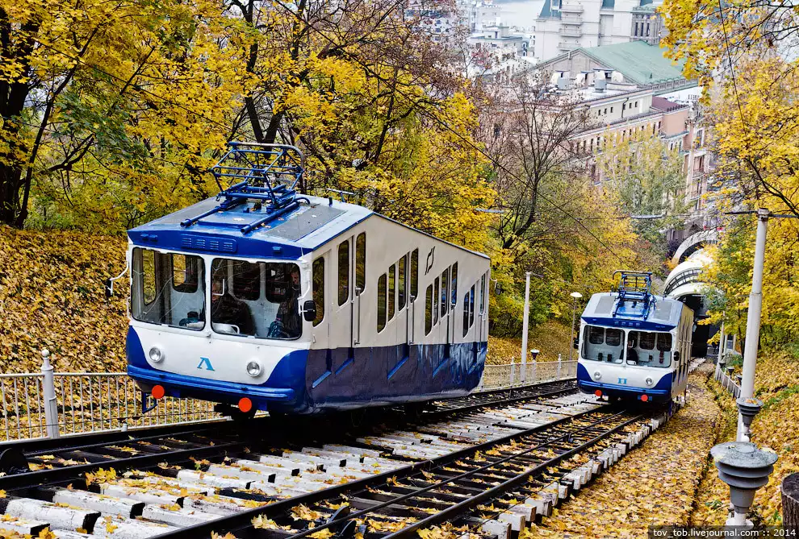
Наземный
Железнодорожный транспорт – поезд. Железнодорожный вокзал.
Трамвай. Трамвайное депо.
Автомобильный транспорт: легковой автомобиль, такси, грузовик, автобус. Гараж, таксопарк, автопарк, автовокзал.
Эскалатор
Фуникулёр
Кана́тная доро́га

Slide 17
Водный
Речной транспорт: паром, теплоход
Rzeczny transport: prom, statek
Морской транспорт: круизное судно, грузовое судно, танкер
Transport morski: statek wycieczkowy, statek towarowy, tankowiec

Slide 18
Порт

Slide 19
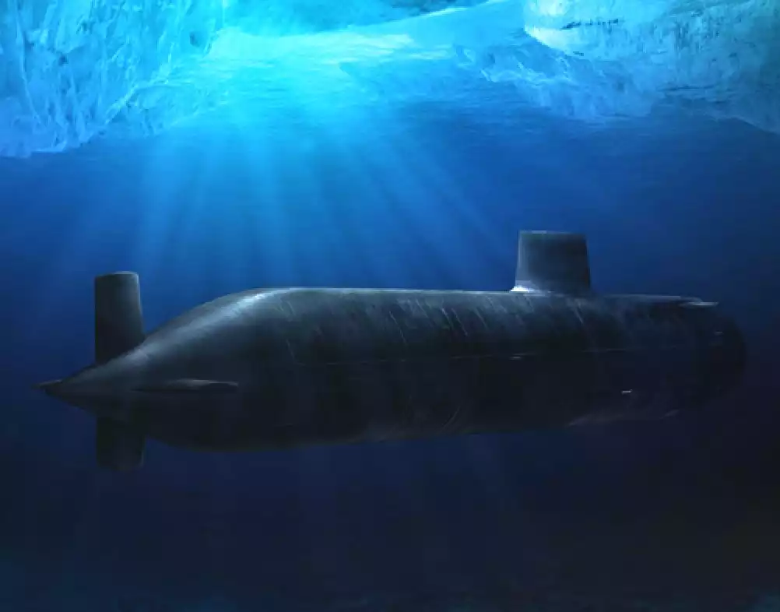
Подводный
Подводная лодка Łódź podwodna

